Slide 1
Robotika Mbot
Tim: Laura, Filip, Frane, Jelena
Mentor: Zlatko Norac

Slide 2
Croatian Makers
Robote smo dobili u sklopu Croatian makers lige. Croatian makers liga je natjecanje u sastavljanju i programiranju robota. Zadatak za program dobijemo kao opis na papiru. Svatko ima svoj robot i svatko sastavlja svoga. Roboti dođu programirani na natjecanje. Stazu koju robot mora proći radimo u timu. Prvo kolo je završeno, a ima oko 6 kola.

Slide 3
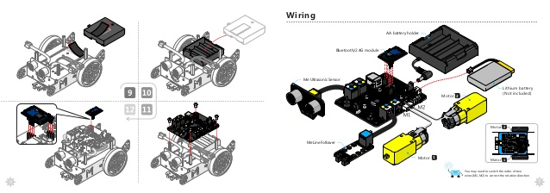
Sastavljanje robota
Sastavljanje je vrlo jednostavno. Upute se dobiju u kutiji i treba se raditi po njima. Kada se robot sastavi (minimalno 15 minuta ili više), treba proći stazu.

Slide 4
Programiranje
Programi se upisuju u poseban program Mblock. Kada se program završi prebacuje se na robota.
Frane
Laura

Slide 5
Programiranje
Jelena

